Slide 1

Programme Phare de Relance du Hub aérien Sous Régional de Dakar
Ministère du Tourisme et des Transports Aériens

Slide 2


FONDEMENTS DU PSE
Cadre de reference des politiques de développement de l’État
Plan Sénégal Émergent - PSE
«Un Sénégal émergent en 2035 avec une société
solidaire et dans un État de droit»
  Dans la première phase des actions prioritaires (2014-2018) 27 projets phares et 17 réformes sont mises en œuvre.
  Parmi ces projets et réformes phares, le Ministère du Tourisme et des Transports Aériens est chargé de l’exécution et du suivi :
    le projet de développement de 3 à 6 zones touristiques intégrées Être parmi le top 5 des pays touristiques en Afrique, en triplant le nombre de touristes à plus de 3 millions par an.
    Le plan de développement sectoriel du micro-tourisme : utiliser le tourisme comme vecteur de développement social et territorial, via la promotion de la création de micro-entreprises touristiques.
    Projet de Relance du Hub Aérien Sous Régional : Devenir le 1er hub aérien de la région, avec un trafic passant de 2 millions de voyageurs par an à 5 millions en 2023 et 10 millions en 2035.

Slide 3
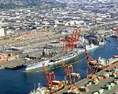










Fortes synergies entres les projets phares
Objectifs stratégiques
  Transformer la dynamique de croissance de la région en opportunité de croissance pour le Sénégal
  Mettre en place des moteurs d’export et d’emploi
Hub logistique
et industriel
Hub minier
Hub santé /éducation
Business Park / HQ
Business Park /
base de vie
Hub aérien
Offshoring
Tourisme

Slide 4
Projet de relance du Hub Aérien Régional
  Construction d’un nouvel aéroport à Diass qui répond aux standards internationaux et son hub de maintenance
Mise en service de l’AIBD
Participation au désenclavement et au développement du tourisme dans les régions du Sénégal
Mise en place de la nouvelle compagnie nationale
Air Senegal SA
Réhabilitation des aérodromes régionaux
Pavillon national fort pour relier les dessertes domestiques, régionales et internationales

Slide 5
Projet de relance du Hub Aérien Régional
  Construction d’un nouvel aéroport à Diass qui répond aux standards internationaux et son hub de maintenance
Mise en service de l’AIBD
  État des lieux, Enjeux et Perspectives
  Présenté par :
  Monsieur Abdoulaye MBODJI
  Directeur Général de AIBD.SA
Mise en place de la nouvelle compagnie nationale
Air Senegal SA
Réhabilitation des aérodromes régionaux

Slide 6

SOMMAIRE
1
INTRODUCTION
2
ETAT DES LIEUX
3
ENJEUX ET PERSPECTIVES
4
CONCLUSION

Slide 7
INTRODUCTION
Faire du Sénégal une plaque tournante (hub) et une escale technique préférentielle en Afrique de l’ouest pour le trafic aérien;
Promouvoir les activités touristiques;
Contribuer à améliorer l’aménagement du territoire en décongestionnant Dakar et en favorisant l’émergence d’un deuxième pôle économique à l’extérieur de Dakar;
Développer les exportations et jouer un rôle de moteur économique dans l’espace régional;
Disposer de l’espace nécessaire pour le développement d’activités industrielles liées à l’aéroport (maintenance aéronautique, Fret aérien, zone de libre échange , cité aéroportuaire etc.).

Slide 8
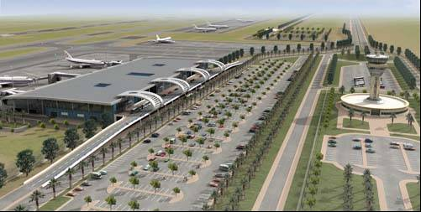
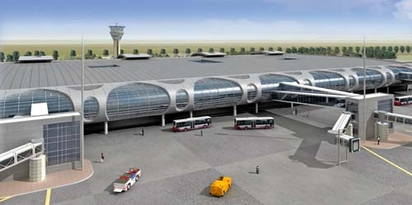
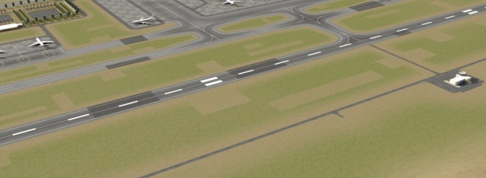
INNOVATIONS SUR LE PLAN TECHNIQUE
Vue aérienne
Passerelles télescopiques
Piste & taxiway
N° | ITEM | AIBD
1 | SUPERFICIE | 4 500 ha
2 | PISTES Principale Précision d’Approche et d’Atterrissage | 3500 m x 75 m ILS Cat 2
2 | TAXIWAYS (voies de circulations Avions) Nombres de sorties Linéaire | 07 12.5 km
3 | Parking Avions | 79
4 | Distribution de Carburant par hydrant system | 26
5 | Aérogare Superficie Niveaux Passerelles | 42 000 m² 2+mezzanine 6
6 | Capacité/an Passagers Fret Mouvement avions commerciaux Parking auto | 3 M 50 000 t 80 000 mvts /an 700 places + 60 bus + 60 taxis
7 | Qualité de service IATA | B
Vue aérienne
Piste & taxiway
Passerelles télescopiques

Slide 9

INNOVATION SUR LE MODE DE FINANCEMENT : LA RDIA
CIRCUIT RDIA
RDIA collectée par les ADS sur les Compagnies soumises au paiement au comptant
Transfert à IATA par les ADS
IATA
Paiement à IATA par les Compagnies soumises au paiement à terme
Compte séquestre
BNP PARIBAS
Transfert de la RDIA reçue à BNP
9
Notes:
9

Slide 10
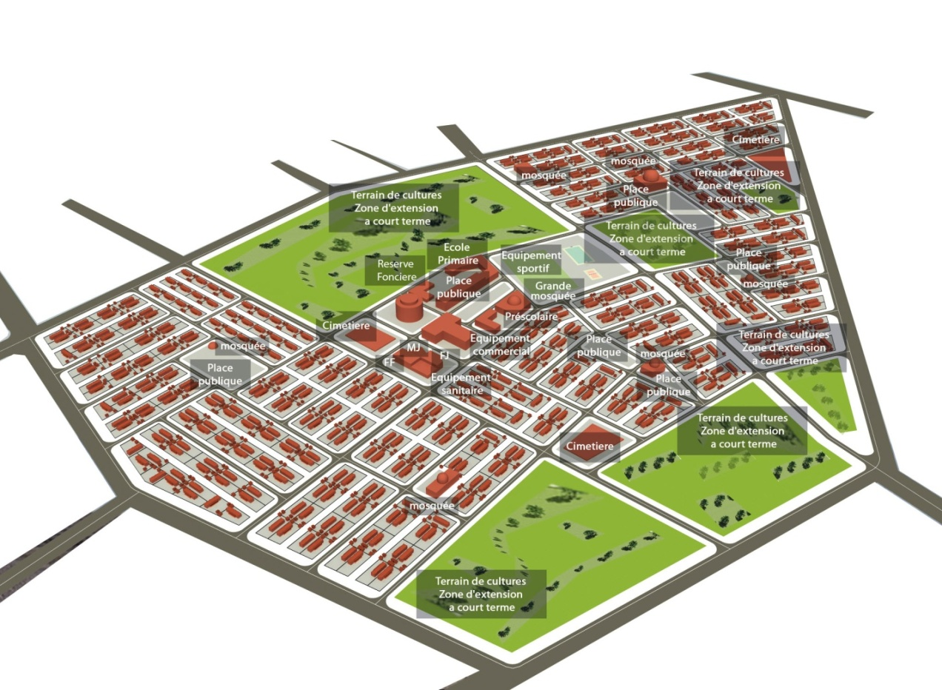
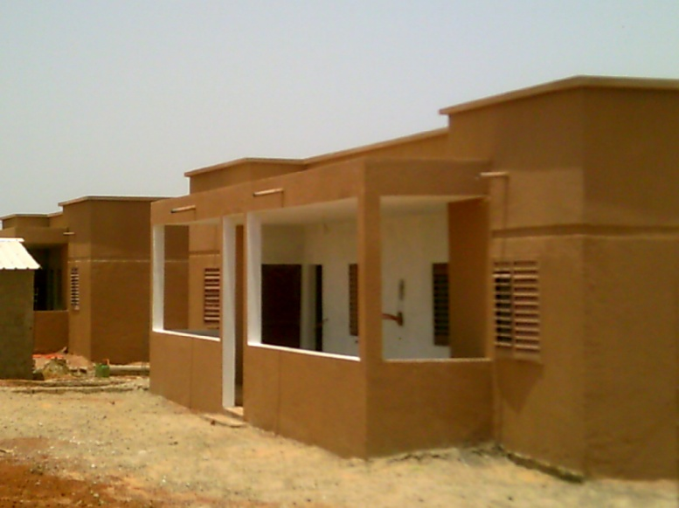
INNOVATION : AU PLAN ENVIRONNEMENT ET SOCIAL
542 parcelles à usage d’habitation, avec une superficie moyenne d’environ 400 m²
28 parcelles pour les équipements collectifs :
1 case de santé
1 école primaire de 12 classes
2 salles coraniques
1 terrain multifonctionnel
2 terrains de jeu
1 grande mosquée
5 Diakas
1 cimetière clôturé, etc.
Site de recasement
Zone C
Zone commune aux 3 villages
Zone A
Zone B
Situé à 3 km de l’aéroport et 4 km de Pout, dans le triange Lène - Landou - Touly
Trois zones indépendantes :
Zone A: Village de Kathialite
Zone B: Village de Mbadate
Zone C: Village de Kessoukhate
Superficie totale : 150 ha
1250 parcelles potentielles dont 542 aménagées sur la moitié du site
Réserve de 75 ha pour l’extension du site de recasement
300 ha de terres agricoles
Logements de compensation
342 logements de 93 m² bâtis
3 Chambres + Salon + Cuisine + Toilettes + magasin
3
Maison type
2
4

Slide 11
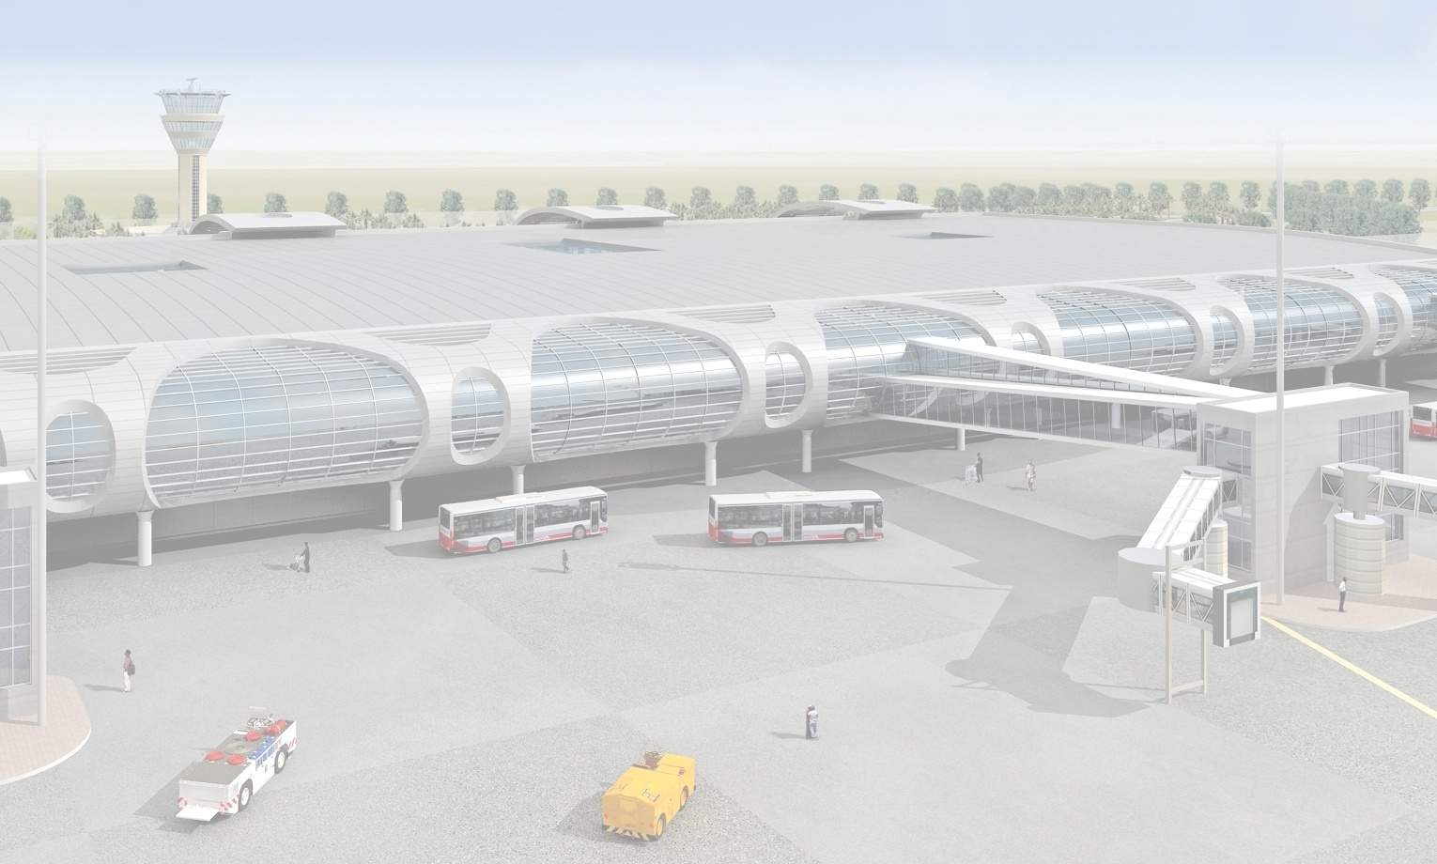
ETAT DES LIEUX

Slide 12

SUMMA LIMAK JV
République du Sénégal
Atelier Maintenance
Pavillon Présidentiel
Aérogare Passagers
Caserne SLI
Aérogare Fret
Aérogare Pèlerins
Tour Contrôle
Autres Bâtiments
Voies circulation
Parkings avions
Piste

Slide 13
Autres bâtiments (hors contrat de SBG)
Hangar avion Présidentiel
VVIP
Handling
Logements de service
Zone des pétroliers
Hôtel
Aviation Générale
Maintenance des avions
Bâtiments administratifs
Catering
Plan masse
Suivant

Slide 14
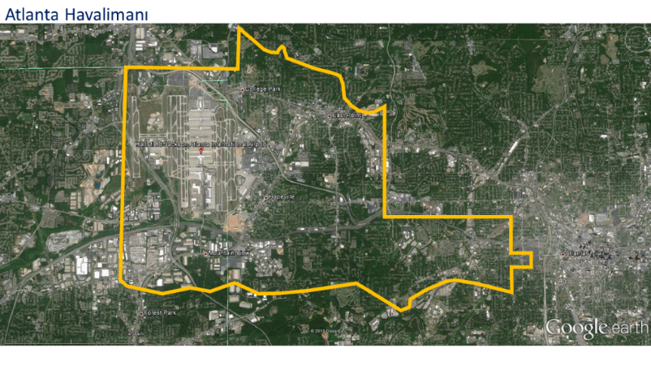
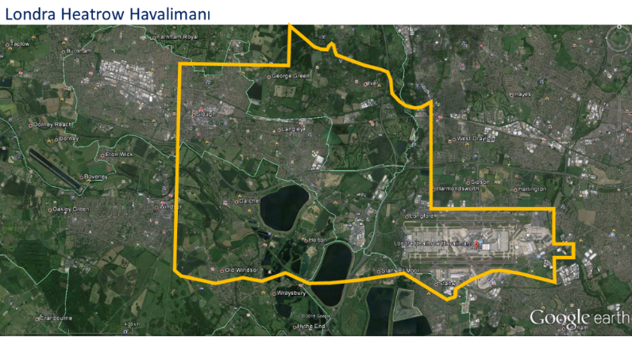
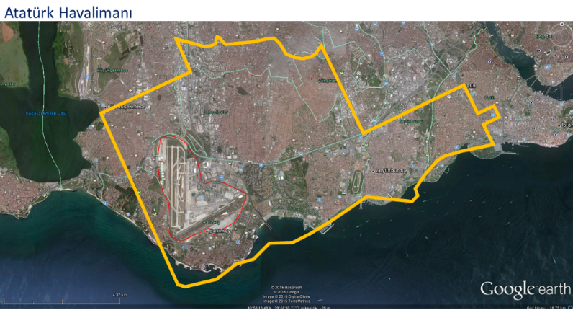
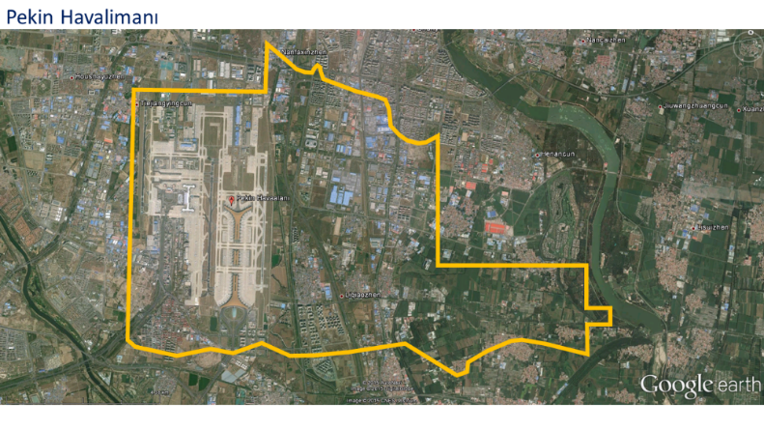

COMPARAISON DE DIFFERENTS SITES AEROPORTUAIRES
Atlanta Airport
London Heatrow Airport
Istanbul New Airport Boundaries
Istanbul New Airport Boundaries
Atlanta
Airport 2015 Pax | Area
Atlanta 101.5 MPPA | 1 902 Hectare
Istanbul Atatürk 61.3 MPPA | 1 165 Hectare
Beijing 89.9 MPPA | 2 330 Hectare
London Heathrow 75.0 MPPA | 1 227 Hectare
Istanbul New Airport 90 MPPA | 7 594 Hectare
Heatrow
İstanbul Atatürk Airport
Beijing Airport
Beijing
Istanbul New Airport Boundaries
Atatürk
Istanbul New Airport Boundaries
AIBD:
3 MPPA
4 500 Hectares
www.igairport.com

Slide 15
INFRASTRUCTURES AERONAUTIQUES
-Piste de 3 500 ml x 75 ml
- Orientation Nord/Sud: 01/19
- Tout type y/c A380
-63 cm d’épaisseur
-Balisage lumineux axial et de bordure
- 14 km de Taxiway largeur 60 m avec balisage
-1 parallèle à la piste
-2 sorties rapides
-4 entrées/sorties au seuil de piste
-6 taxiway de jonction
-1 tax // parkings et autres spéciaux
Parkings avions de 79 postes dont 22 gros porteurs
-260 000 m2

Slide 16
PARKINGS AVION
Parkings avion : APRON
260 000 m2
Tango 14p
Juliette1 8p
Juliette 2 10p
Novembre 12p
Fret 2p
Maintenance 1p
Présidentiel 2p
Aviation général 18p

Slide 17
INFRASTRUCTURES NON AERONAUTIQUES
-11 km de routes de services
- 12 km de routes d’accès
- 27 km de routes de sécurité (périphériques)
Total : 50 km
Parkings de Voitures
Le parking commercial de surface 90 400m2 et une capacité de 830 postes (700 vp, 70 B, 60 taxis)
Chaque bâtiment a un parking réservé au personnel.
Clôture de sécurité de 13 km selon spécifications OACI.

Slide 18
BATIMENTS
Tour de Contrôle
Composée d’un RDC et d’un étage : elle occupe
3 770 m2 avec 50 m de hauteur

Slide 19
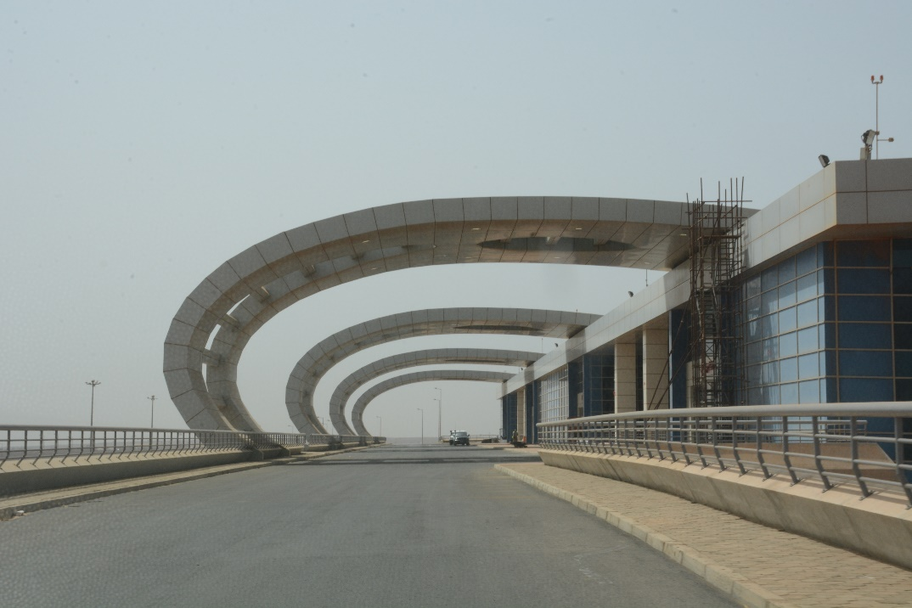
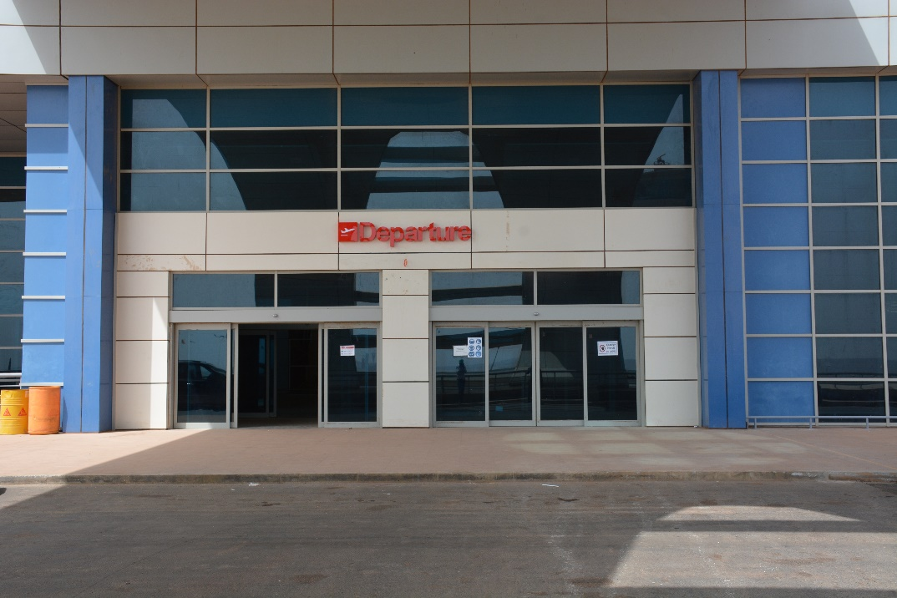
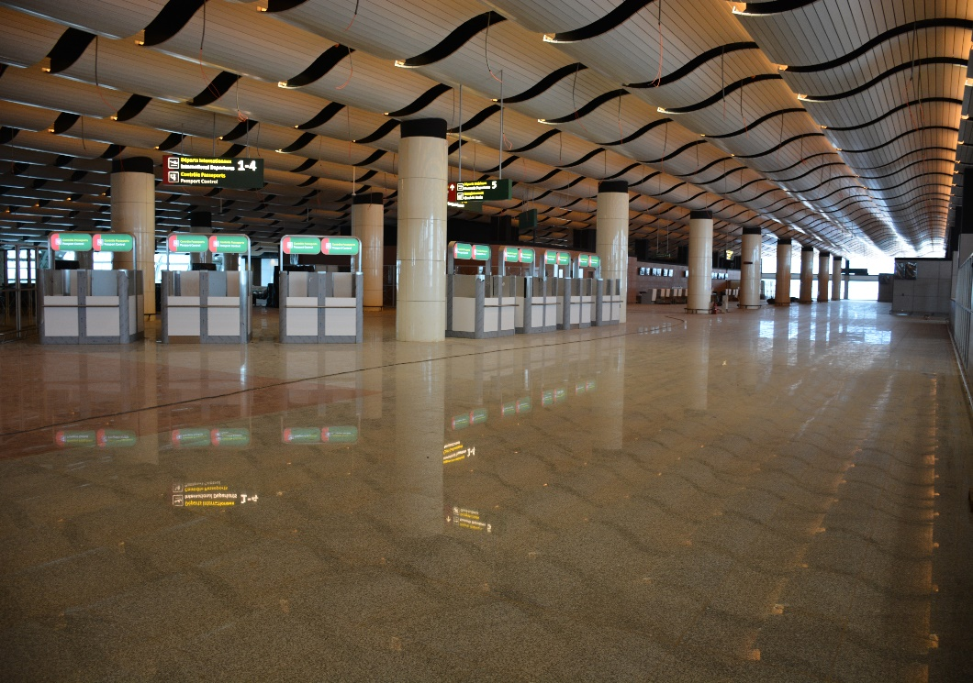
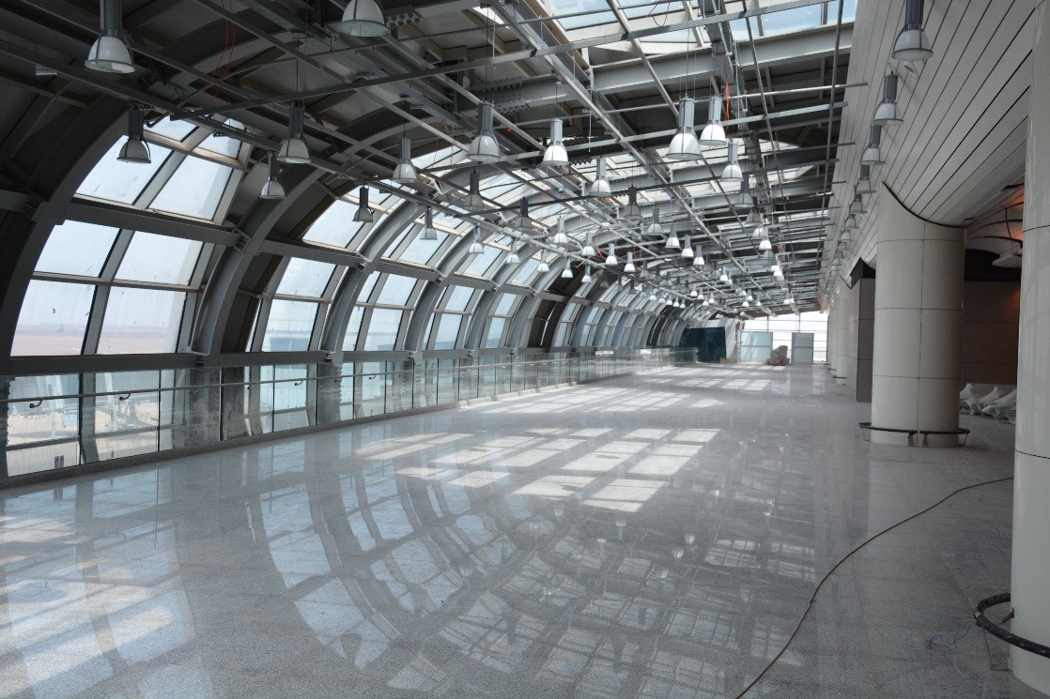

Slide 20
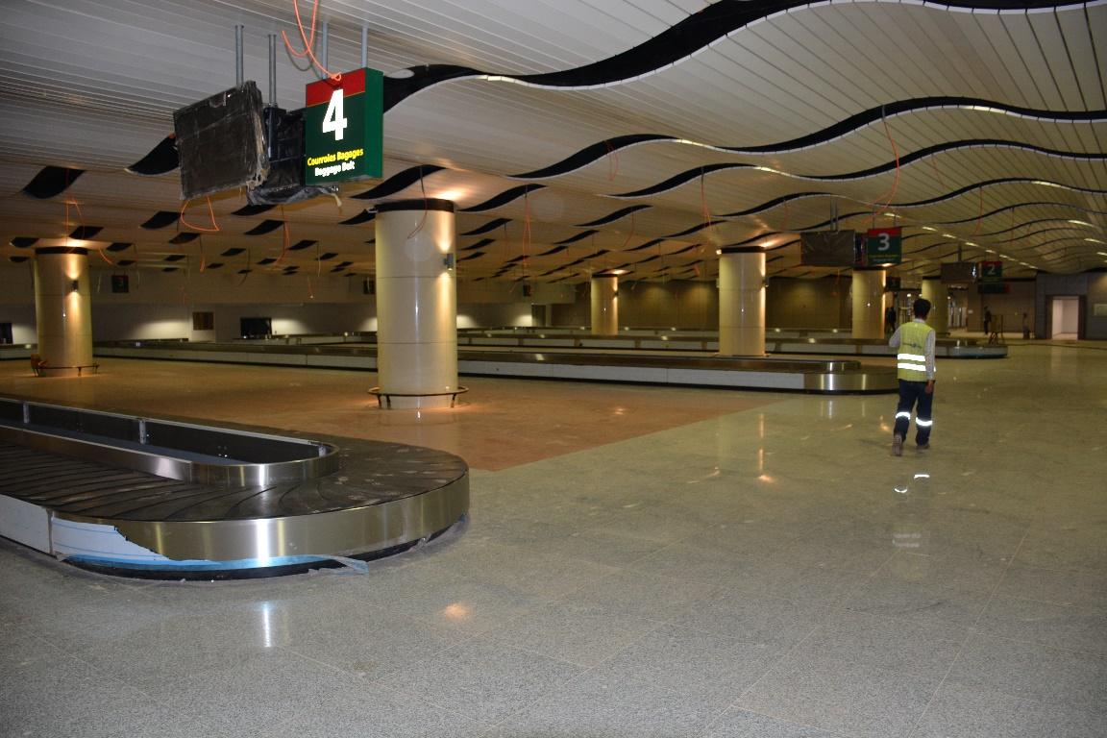
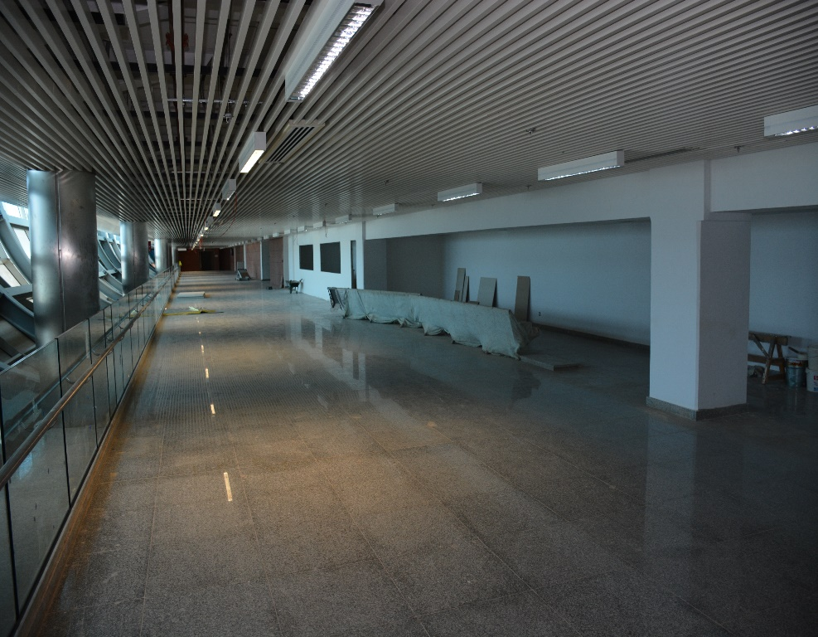
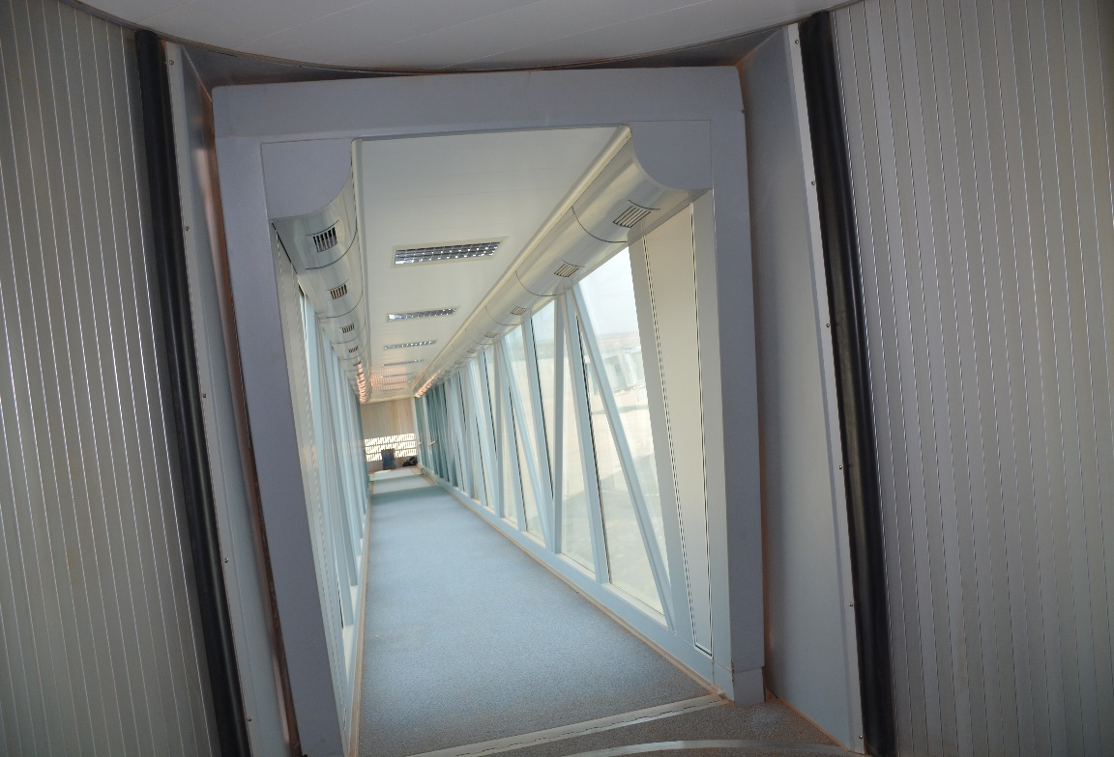
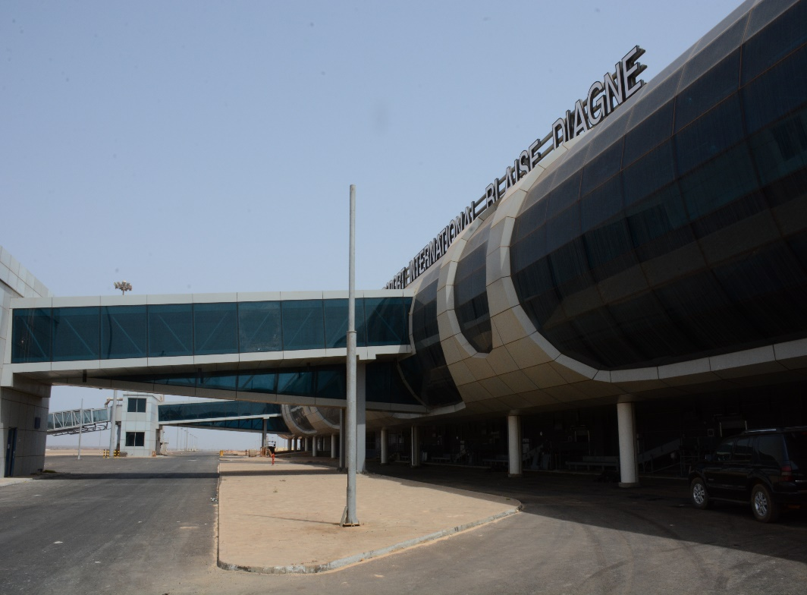

Slide 21
BATIMENTS
PAVILLON PRESIDENTIEL
  - Surveillance par Camera
  - Détecteurs à rayon X
  - Sonorisation
  - Infirmerie
  - Facilitation de haute gamme

Slide 22
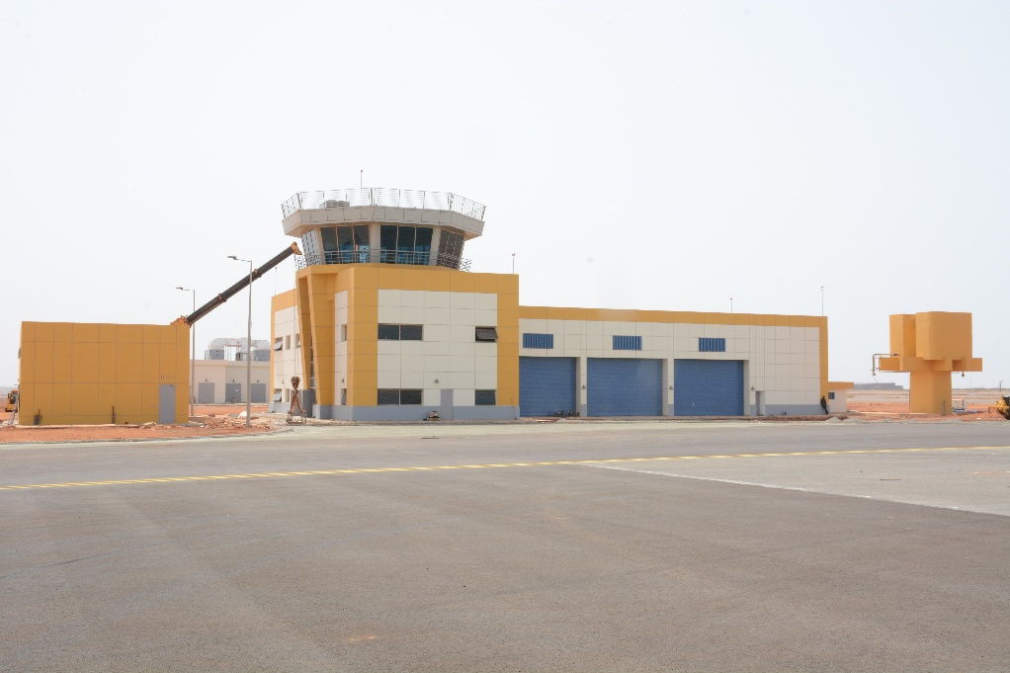
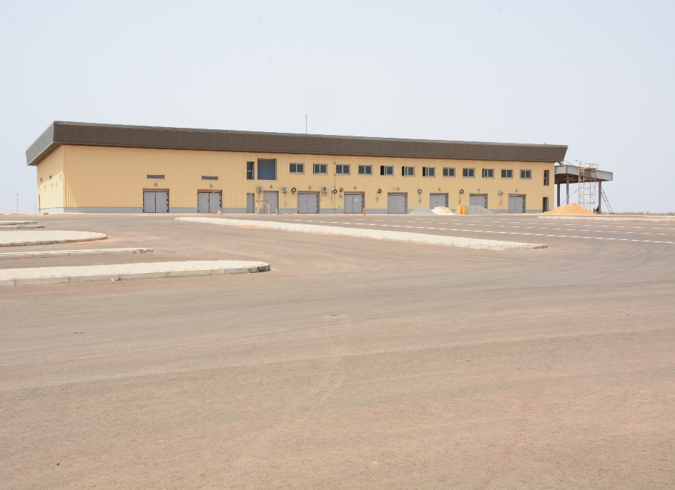
BATIMENTS SÉCURITÉ INCENDIE et HANGAR
Hangar de maintenance aéronautique : 1 250 m2
Bâtiment SAPEURS : 1 600 m2
Véhicules moyenne puissance
Véhicule 1ere intervention
Ambulances
6 Véhicules tout terrain

Slide 23
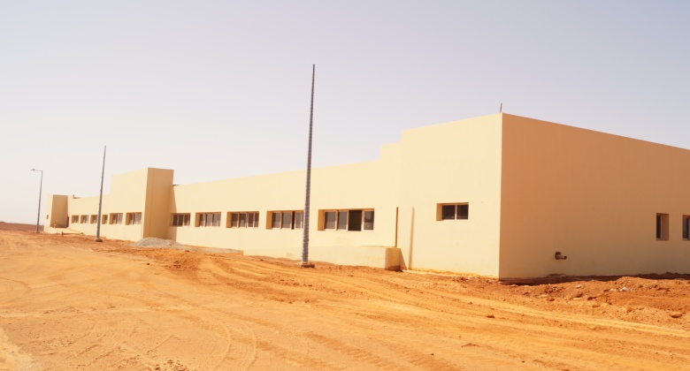
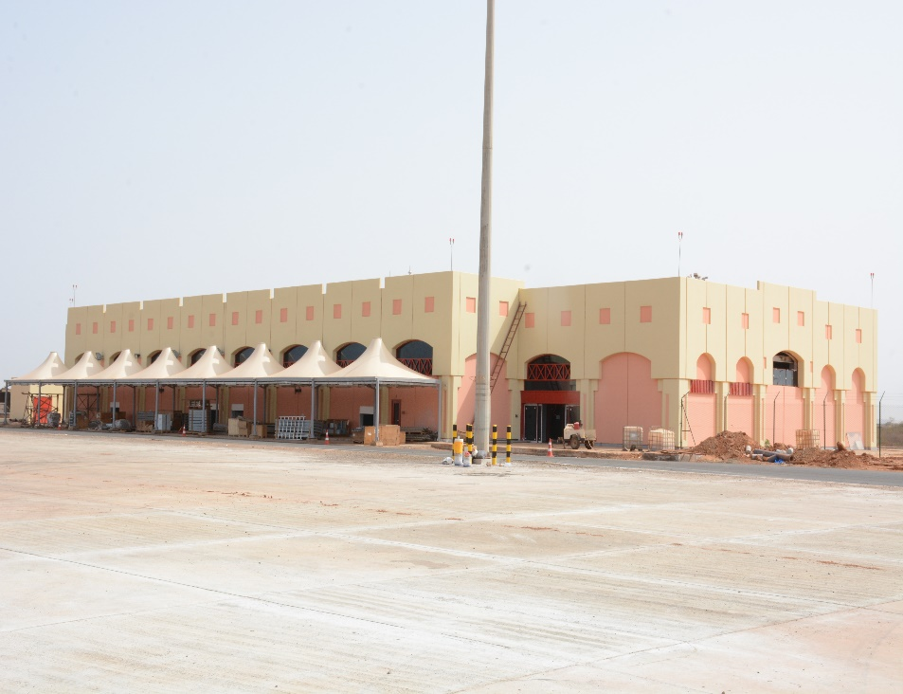
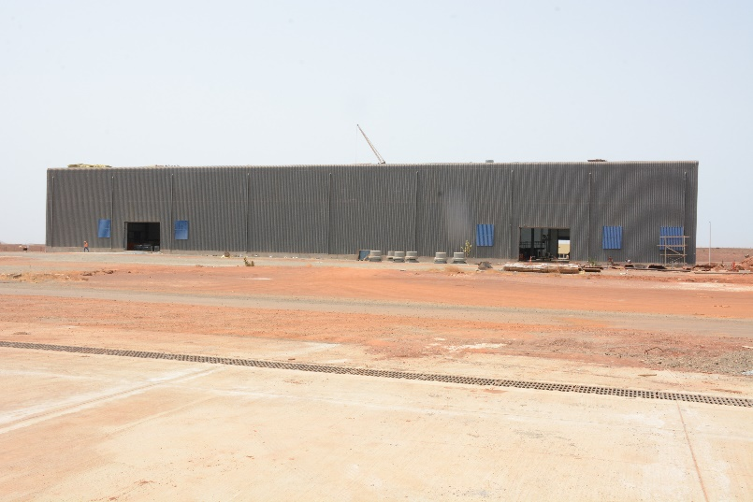
AEROGARE FRET ET AEROGARE PELERINS
Bâtiment administratif: 3 000 m2
Aérogare fret : 5 600 m2
Dont zone import (2500 m2) zone export(2100 m2) et zone services (1000 m2).
Capacité totale : 50 000 tonnes/an
Aérogare pèlerins : 2 270 m2
Peut recevoir 2 vols simultanés
Tente d’attente pour accompagnateurs

Slide 24
LES RESEAUX DIVERS
Les différents réseaux humides sont les suivants :
1- Réseaux des eaux pluviales 63 km de caniveaux à béton et à grilles, 33 dalots.
2- Réseaux des eaux usées 15 km (500 R)
3- Réseaux des eaux potables 20 km DN 200
4-Réseaux des eaux d’irrigation 53 km (DN 200, 100, 75)
5-Réseaux Déshuileurs (traitement des eaux mélangées avec les huiles et les graisses)
6- Réseaux des carburants pour les avions (hydrant system) 10 km DN250
Les différents réseaux secs
2- Courants moyenne tension 50 km câbles issus du CUC et desservant 33 postes MT/BT
3- Courants basse tension 450 km de câbles BT desservant les routes et parkings avions et les feux de balisage.
4- Réseaux VDI : plus de 100 km de câbles fibres optique (32 brins) et de câbles de télécommunication en cuivre.

Slide 25
Aérogare Passagers – Équipements
Passerelles télescopiques (06)
Système automatique de traitement des bagages
Système de sonorisation
Système de téléaffichage (FIDS)
Détecteurs à rayon X (8 PF, 6 GF, 1 Hors format)
Détecteurs d’explosifs (2 EDS)
Système CUTE
Escalators (06)
Ascenseurs & monte-charges (06)
Tapis de livraison de bagages (04)
Signalisation lumineuse
Système de surveillance par caméras
Siéges pour passagers
Comptoirs d’enregistrement (44)
Comptoirs Police Départ (16)
Comptoirs Police Arrivée (20)
Comptoirs Douanes Arrivée (04)
Aérogare
Plan de masse

Slide 26
ENJEUX ET PERSPECTIVES
Le premier pôle en pôle position dans la territorialisation des politiques publiques est celui du Pôle Ouest-Littoral comprenant la Grande et la Petite Côte avec les régions de Dakar et Thies. C’est le triangle Dakar-Mbour-Thies. Ses centres d’intérêt sont les Services, les Nouvelles Technologies, les Mines, le Tourisme, le BTP et l’Industrie.
L’épicentre de ce pôle, sa ressource territoriale est bien l’Aéroport International Blaise Diagne. Il est au cœur du Plan Senegal Emergent
Notes:
26
26

Slide 27
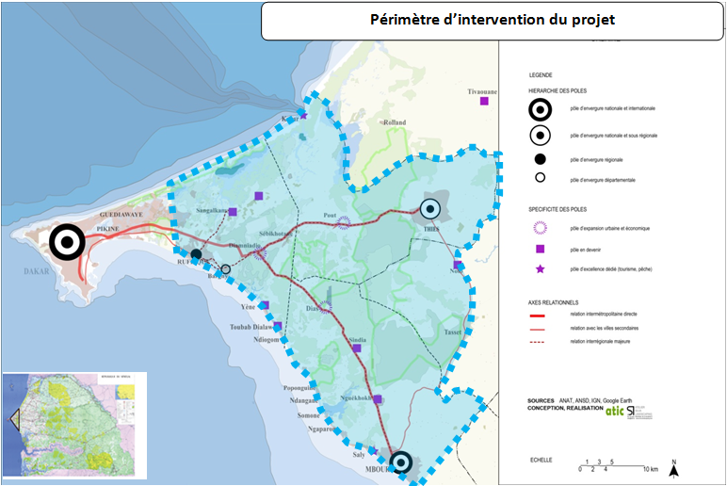
ENVIRONNEMENT DU PROJET

Slide 28
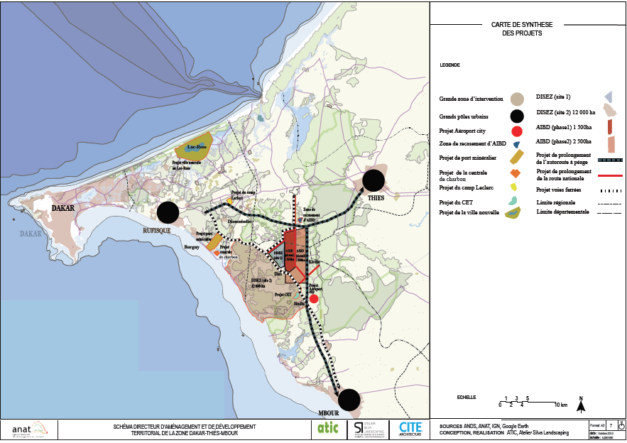
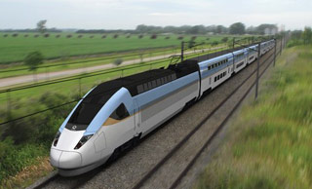

LES CONNECTIVITES ET AUTRES PROJETS

Slide 29
MODELE ECONOMIQUE PROJETE
AEROPORT MODERNE
PAVILLON NATIONAL FORT
CENTRE DE MAINTENANCE
INSTITUT DE FORMATION
HUB AERIEN

Slide 30
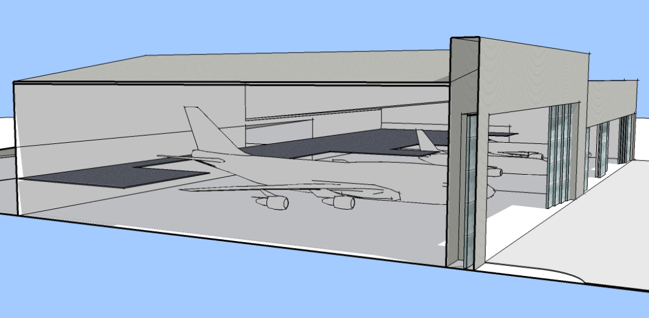
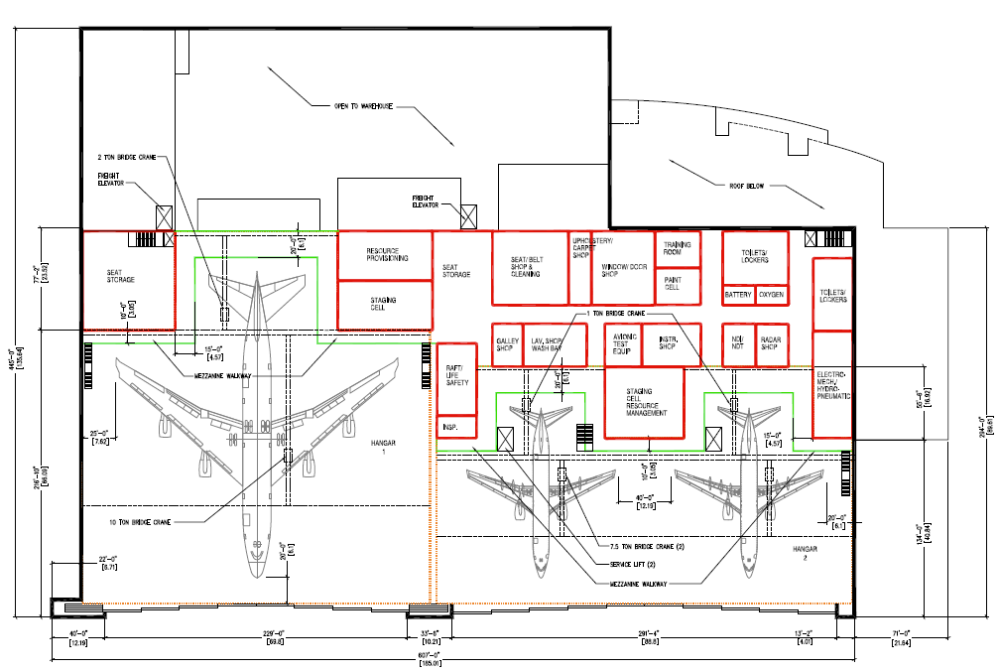
CENTRE DE MAINTENANCE AERONAUTIQUE(MRO)
Une superficie de l’emprise (97 000 m² y compris la réserve) ,
Un hangar grande portée (1 Gros Porteur / 2 Petits Porteurs) avec toutes les annexes (bureaux, boutiques, outillages etc..) ,
Un tablier d’une superficie d’environ 30 000 m² sous le hangar,
Des aires de stationnement additionnelles pour cinq (05) Gros porteurs.
Estimation : 53 millions d’euros

Slide 31
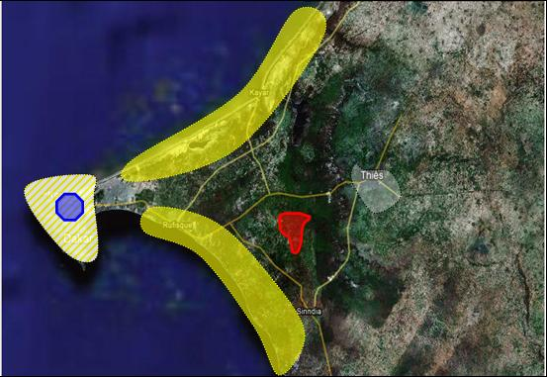
PERSPECTIVES
Développement d’une zone touristique autour de l’AIBD
Développement d’une zone d’exportation de classe internationale
Développement d’une zone commerciale
Aéroport Existant
AIBD
Zone Touristique
Domaine Commercial

Slide 32
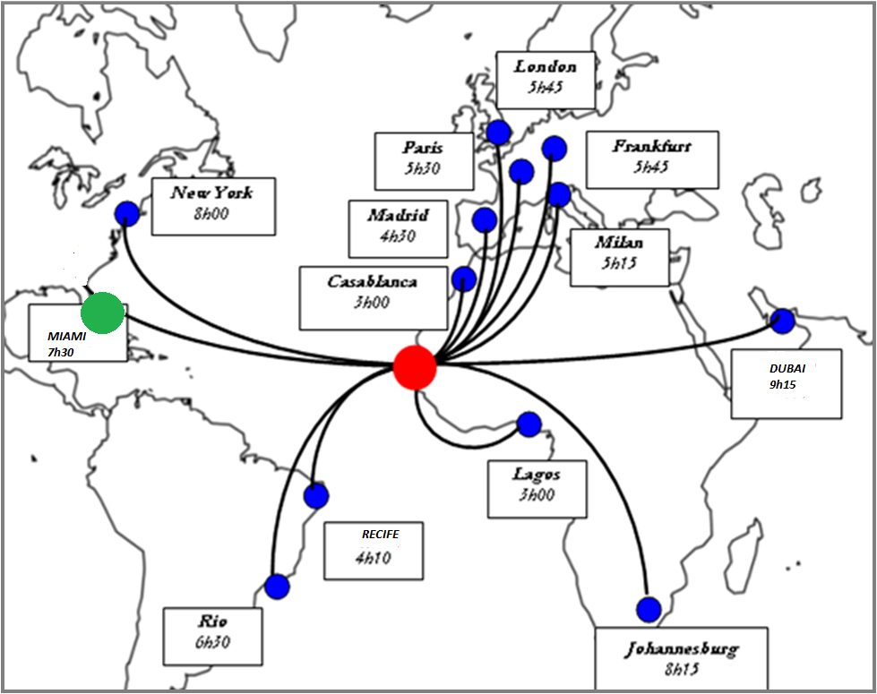

CONCLUSION :ANALYSE SWOT
FORCES
Projet stratégique porté par l’Etat
Partenaire professionnel
OPPORTUNITES
Augmentation sensible du trafic
Création d’un hub aérien
Stabilité politique du pays
Pôle économique dynamique
Position stratégique
FAIBLESSES
Eloignement
Compagnie aérienne en gestation
MENACES
Décision politique inappropriée
Désaccord entre le partenaire et l’Etat
Phasage du projet
Baisse du niveau de service
Non respect de l’entretien lourd
Temps GMT (+0:00)
Situé à la pointe ouest de l’Afrique:

Slide 33


Merci pour votre aimable attention
l’espérance d’un Sénégal émergent
Notes:
33

Slide 34
Projet de relance du Hub Aérien Régional
Mise en service de l’AIBD
Participation au désenclavement et au développement du tourisme dans les régions du Sénégal
Mise en place de la nouvelle compagnie nationale
Air Senegal SA
Réhabilitation des aérodromes régionaux

Slide 35
Programme de réhabilitation des aérodromes régionaux du Sénégal
Ministère du Tourisme et des Transports Aériens
  Présenté par :
  Monsieur Mathiaco BESSANE
  Directeur des Transports Aériens

Slide 36
LES AÉROPORTS DU SÉNÉGAL
Podor
Saint-Louis
Matam
14 aérodromes ouverts à la Circulation Publique + l’Aéroport International Blaise Diagne
Phase I : Réhabilitations sur financement externe
Phase II : Réhabilitations du financement interne
Linguère
AILSS
Touba
AIBD
Kaolack
Simenti
Tambacounda
Ziguinchor
Sédhiou
Kédougou
Kolda
Cap-Skirring

Slide 37
PHASE I : RÉHABILITATION DE 5 AÉRODROMES SUR FINANCEMENT EXTERNE
  Le projet :
  Type de réhabilitation : Mise à niveau en conformité avec les normes de sûreté et de sécurité de l’OACI et d’un niveau de service IATA-B
  Priorité au démarrage 2017 : Saint-Louis, Ziguinchor, Matam, Tambacounda et Kédougou
  Objectifs visés :
  Participer au désenclavement des régions du Sénégal
  Répondre aux normes de sécurité de sûreté internationales
  Dynamiser les secteurs clés de l’économie dont le tourisme, le secteur minier, le maraichage etc.
Saint-Louis
Matam
Tambacounda
Ziguinchor
Kédougou

Slide 38

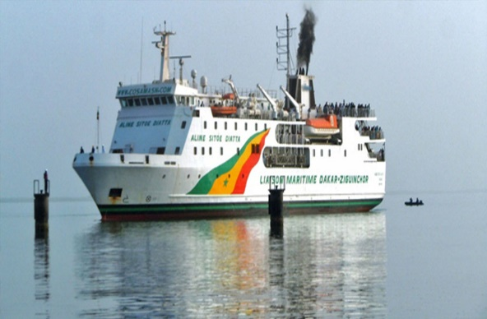

Ziguinchor
NATURE DE L’AÉRODROME
Type d’aéroport | International
Trafic passagers en 2016
 | ÉTAT DES LIEUX | CONSISTANCE DES TRAVAUX
PISTE | 2000 x 30 en bitume | 2700 x 45
CLÔTURE DE L’EMPRISE AÉROPORTUAIRE | En état de dégradation avancée | Reconstruction avec 3 sorties de secours
AÉROGARE + SALON VIP | 945m2 + 283m2 à réfectionner | Nouvelle aérogare 3300m2
SSLI | Niveau 4 sur 6 | Niveau 6
AIRE DE STATIONNEMENT | Dégradé en partie | A réhabiliter
ÉQUIPEMENTS DE N/A | VOR | ILS + PAPI + Balisage
BÂTIMENTS | A réfectionner | Reconstruction et équipement des bâtiments
STATION MÉTÉO | Obsolète | Nouvelle station météo équipée
ASSISTANCE AU SOL | Rudimentaire | Équipement des services d’assistance au sol + véhicules aéroportuaires
CENTRALE ÉNERGÉTIQUE | 50 Kva | 140 Kva + 180 Kva
DÉPÔT ET FOURNITURE CARBURANT | Néant | 18t de 100LL + 39t de Jet A1
OBJECTIF | Versement de la gestion technique de l’aérodrome à l’ASECNA
COÛT ESTIMÉ | 26 000 000 000 F CFA
Ziguinchor
Population : 621 000 habitants
Tourisme – Culture – Transport Maritime

Slide 39
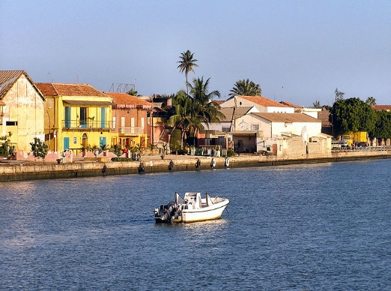
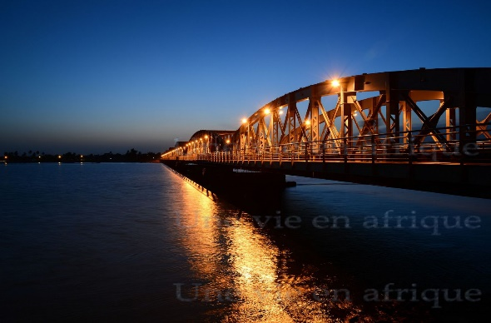

Saint-Louis
NATURE DE L’AÉRODROME
Type d’aéroport | International
Trafic passagers en 2016
Saint-Louis
 | ÉTAT DES LIEUX | CONSISTANCE DES TRAVAUX
PISTE | 1900 x 30 en bitume | 2600 x 45
CLÔTURE DE L’EMPRISE AÉROPORTUAIRE | Agressé | Reconstruction avec 3 sorties de secours + routes d’accès
AÉROGARE + SALON VIP | 300m2 | Nouvelle aérogare 3000m2
SSLI | Niveau 5 sur 6 | Niveau 6
AIRE DE STATIONNEMENT | Dégradé en partie | A réhabiliter
ÉQUIPEMENTS DE N/A | Néant | ILS + VOR
BÂTIMENTS | A réfectionner | Reconstruction et équipement des bâtiments
STATION MÉTÉO | Obsolète | Nouvelle station météo équipée
ASSISTANCE AU SOL | Rudimentaire | Équipement des services d’assistance au sol + véhicules aéroportuaires
CENTRALE ÉNERGÉTIQUE | 50 Kva | 200 Kva
DÉPÔT ET FOURNITURE CARBURANT | Rudimentaire | 18t de 100LL + 39t de Jet A1
OBJECTIF | Versement de la gestion technique de l’aérodrome à l’ASECNA
COÛT ESTIMÉ | 25 000 000 000 F CFA
Population : 1 009 170 habitants
Tourisme – Culture

Slide 40

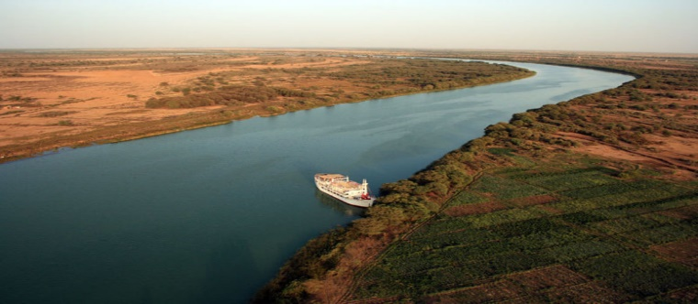
MATAM
NATURE DE L’AÉRODROME
Type d’aéroport | International
Trafic passagers en 2016 | -
Matam
 | ÉTAT DES LIEUX | CONSISTANCE DES TRAVAUX
PISTE | 1700 x 30 en bitume | 2300 x 30
CLÔTURE DE L’EMPRISE AÉROPORTUAIRE | Quasi-inexistant | Reconstruction avec 2 sorties de secours
AÉROGARE + SALON VIP | Néant | 1800m2 + salon VIP
SSLI | Néant | Niveau 5
AIRE DE STATIONNEMENT | Dégradé en partie | A réhabiliter
ÉQUIPEMENTS DE N/A | Néant | VOR
BÂTIMENTS | A réfectionner | Reconstruction et équipement des bâtiments
STATION MÉTÉO | Obsolète | Nouvelle station météo équipée
ASSISTANCE AU SOL | Rudimentaire | Équipement des services d’assistance au sol + véhicules aéroportuaires
CENTRALE ÉNERGÉTIQUE | Néant | 140 Kva + 180 Kva
DÉPÔT ET FOURNITURE CARBURANT | Néant | Non prévu
OBJECTIF | Mise aux normes
COÛT ESTIMÉ | 15 000 000 000 F CFA
Population : 654 981 habitants
Tourisme – Agriculture – Élevage - Commerce – Culture

Slide 41
TAMBACOUNDA
NATURE DE L’AÉRODROME
Type d’aéroport | International
Trafic passagers en 2016 | -
 | ÉTAT DES LIEUX | CONSISTANCE DES TRAVAUX
PISTE | 2000 x 30 en bitume | 2800 x 45
CLÔTURE DE L’EMPRISE AÉROPORTUAIRE | Quasi-inexistante | Reconstruction avec 3 sorties de secours
AÉROGARE + SALON VIP | 117,2 m2 | 3300m2 + salon VIP
SSLI | Niveau 4 sur 6 | Niveau 6
AIRE DE STATIONNEMENT | Dégradée en partie | A réhabiliter
ÉQUIPEMENTS DE N/A | VOR | ILS + Balisage
BÂTIMENTS | A réfectionner | Reconstruction et équipement des bâtiments
STATION MÉTÉO | Obsolète | Nouvelle station météo équipée
ASSISTANCE AU SOL | Néant | Équipement des services d’assistance au sol + véhicules aéroportuaires
CENTRALE ÉNERGÉTIQUE | Néant | 140 Kva + 180 Kva
DÉPÔT ET FOURNITURE CARBURANT | Néant | 18t de 100LL + 39t de Jet A1
OBJECTIF | Mise aux normes
COÛT ESTIMÉ | 26 500 000 000 F CFA
Tambacounda
Population : 783 777 habitants
Tourisme – Agriculture – Culture

Slide 42

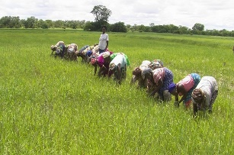

KÉDOUGOU
NATURE DE L’AÉRODROME
Type d’aéroport | International
Trafic passagers en 2016 | -
 | ÉTAT DES LIEUX | CONSISTANCE DES TRAVAUX
PISTE | 1800 x 30 en bitume | 2800 x 30
CLÔTURE DE L’EMPRISE AÉROPORTUAIRE | Quasi-inexistant | Reconstruction avec 3 sorties de secours
AÉROGARE + SALON VIP | 80m2 | 1800m2 + salon VIP
SSLI | Néant | Niveau 5
AIRE DE STATIONNEMENT | Dégradé en partie | A réhabiliter
ÉQUIPEMENTS DE N/A | Néant | VOR + Balisage
BÂTIMENTS | A réfectionner | Reconstruction et équipement des bâtiments
STATION MÉTÉO | Obsolète | Nouvelle station météo équipée
ASSISTANCE AU SOL | Rudimentaire | Équipement des services d’assistance au sol + véhicules aéroportuaires
CENTRALE ÉNERGÉTIQUE | Néant | 140 Kva + 180 Kva
DÉPÔT ET FOURNITURE CARBURANT | Néant | Non prévu
OBJECTIF | Mise aux normes
COÛT ESTIMÉ | 15 000 000 000 F CFA)
Kédougou
Population : 172 482 habitants
Tourisme – Agriculture – Zone minière

Slide 43
RÉHABILITATION DE 4 AÉRODROMES SUR FINANCEMENT INTERNE
Aérodromes concernés
Podor
Cap-Skirring
Kaolack
Sédhiou
Podor
Financement
Kaolack
6 milliards F CFA sur le Budget d’Investissement Consolidé 2017
Travaux et réfections prévus
Sédhiou
Pistes
Voiries
Aires de stationnement
Cap-Skirring

Slide 44
Merci pour votre attention

Slide 45
Projet de relance du Hub Aérien Régional
  Présenté par :
Mise en service de l’AIBD
Mise en place de la nouvelle compagnie nationale
Air Senegal SA
Réhabilitation des aérodromes régionaux
Pavillon national fort pour relier les dessertes domestiques, régionales et internationales

